Slide 1
Vertex Clusterization
Marco D’Elia , Davide Massuda , Giulio Raponi
Analisi e Gestione dell’Informazione su Web, A.A 2020/2021

Slide 2
Cos’è Vertex
Vertex è un sistema supervisionato Wrapper Induction sviluppato in Yahoo! per l’estrazione di record strutturati da pagine web template-based;
Prende in input un DOM e produce in output tabelle relazionali;

Slide 3
Componenti principali
Input: Pagine sito web
Page Clustering
Page Clustering: Prende in input un insieme di pagine e le raggruppa sulla base della loro struttura. Assunzione stessa struttura = stesso contenuto (dati con stessa semantica)
Page Annotation: viene svolta in modo manuale, per ogni cluster, ci si preoccupa di annotare le pagine campione con più varianti possibili
Extraction Rule Learning: vengono generate molteplici regole XPath partendo da nodi ‘robusti’ fino a quelli annotati dall’utente. Si combinano queste espressioni con l’obiettivo di ottenere Recall 1 e massima Precision.
Clusters
Page Annotation
Sample Pages
Extraction Rule Learning
Output: Record

Slide 4
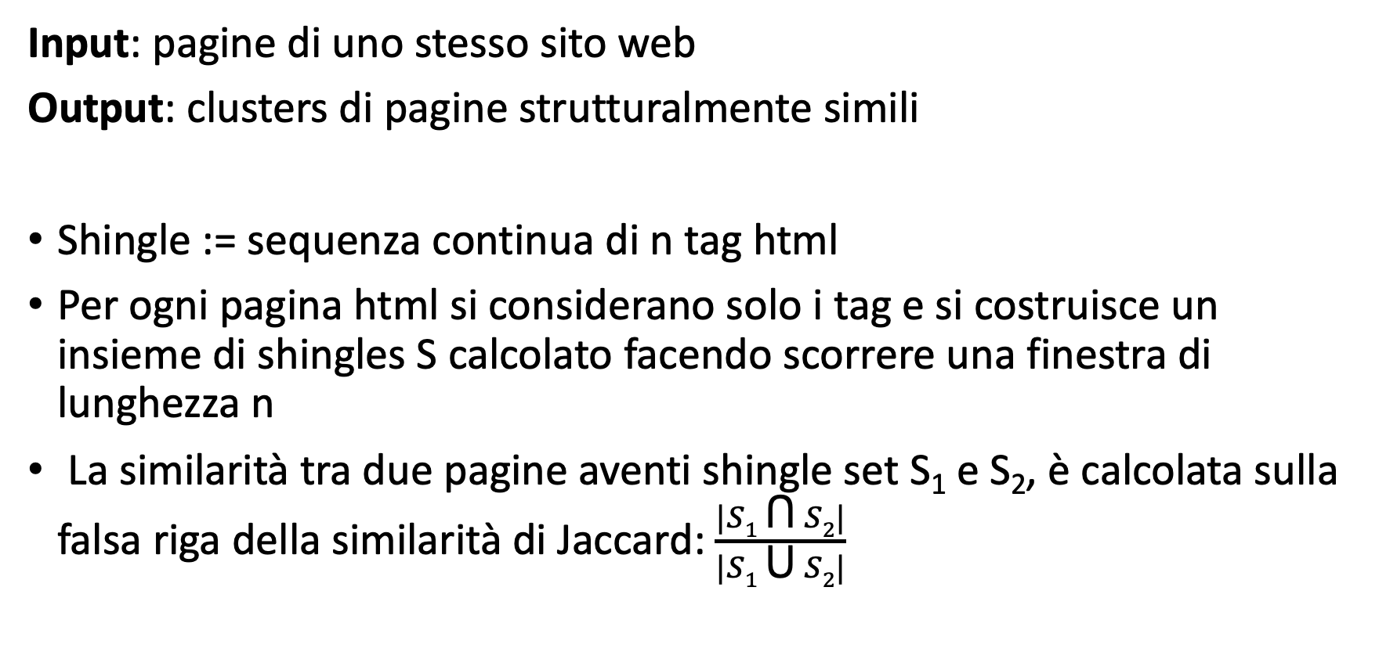
Page Clustering
Definizione del problema:
Input: pagine di uno stesso sito web
Output: clusters di pagine strutturalmente simili
Shingle := sequenza continua di n tag html
Per ogni pagina html si considerano solo i tag e si costruisce un insieme di shingles S calcolato facendo scorrere una finestra di lunghezza n
La similarità tra due pagine aventi shingle set S₁ e S₂, è calcolata sulla falsa riga della similarità di Jaccard: $\frac{|S1 ꓵ S2|}{|S1 ꓴ S2|}$

Slide 5
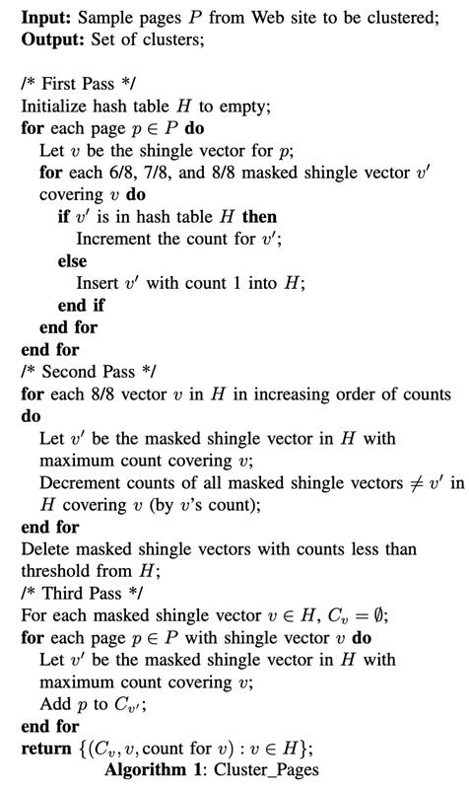

First Pass
Nel primo passaggio per ogni pagina web presente nel sito, si costruisce lo shingle set S e lo si trasforma nella sua rappresentazione compatta ad 8 bytes (detta shingle vector v):
[[‘html head tb …’], [‘head tb …’], … ] [2, 5, 1, 9, 0, 11, 7, 42]
S
v
Per ogni shingle presente nella pagina si prendono i valori minori ottenuti attraverso i funzioni hash applicate ad ogni shingle

Slide 6
First Pass
Dato v si definiscono tutti i vettori v’ (masked shingle vector) ottenuti da v sostituendo rispettivamente 0, 1, 2 wild-cards (‘ * ’) in ogni posizione possibile:
v = [2, 5, 1, 9, 0, 11, 7, 42]
[2, 5, 1, 9, 0, 11, 7, 42] ,
[*, 5, 1, 9, 0, 11, 7, 42] , [2, *, 1, 9, 0, 11, 7, 42] , [2, 5, *, 9, 0, 11, 7, 42], …, [2, 5, 1, 9, 0, 11, 7, *] ,
[*, *, 1, 9, 0, 11, 7, 42] , [*, 5, *, 9, 0, 11, 7, 42] , [*, 5, 1, *, 0, 11, 7, 42], …,
[2, 5, 1, 9, 0, 11, *, *]
0 wild-cards (8/8)
1 wild-card (7/8)
2 wild-cards (6/8)

Slide 7
First Pass
Per ogni v’ viene incrementato (o inizializzato) il valore di un contatore associato a v’ in una tabella hash H(v’,count):
[2, 5, 1, 9, 0, 11, 7, 42] ,
[*, 5, 1, 9, 0, 11, 7, 42] , [2, *, 1, 9, 0, 11, 7, 42] , [2, 5, *, 9, 0, 11, 7, 42], …, [2, 5, 1, 9, 0, 11, 7, *] ,
[*, *, 1, 9, 0, 11, 7, 42] , [*, 5, *, 9, 0, 11, 7, 42] , [*, 5, 1, *, 0, 11, 7, 42], …, [2, 5, 1, 9, 0, 11, *, *]
H(v’,count)
[2, 5, 1, 9, 0, 11, 7, 42] 3
[*, 5, 1, 9, 0, 11, 7, 42] 3
[2, *, 1, 9, 0, 11, 7, 42] 2
…
[*, *, 1, 9, 0, 11, 7, 42] 4
[*, 5, *, 9, 0, 11, 7, 42] 3
…
[2, 5, 1, 9, 0, 11, *, *] 2

Slide 8
Second Pass
Per semplicità la tabella H viene divisa in due tabelle V e MV contenenti rispettivamente i masked vector 8/8 (con 0 wild-cards) ordinati in modo crescente e i masked vector 6/8 e 7/8 (1 o 2 wild-cards) ordinati in modo decrescente
MV
[*, *, 1, 9, 0, 11, 7, 42] 4
[*, 5, *, 9, 0, 11, 7, 42] 3
…
[2, 5, 1, 9, 0, 11, *, *] 2
[2, 5, 1, 9, 0, 11, 7, 42] 3
[*, 5, 1, 9, 0, 11, 7, 42] 3
[2, *, 1, 9, 0, 11, 7, 42] 2
…
[*, *, 1, 9, 0, 11, 7, 42] 4
[*, 5, *, 9, 0, 11, 7, 42] 3
…
[2, 5, 1, 9, 0, 11, *, *] 2
V
[8, 5, 1, 9, 0, 11, 7, 42] 1
[2, 6, 3, 8, 11, 9, 7, 42] 3
…
[2, 5, 1, 9, 0, 11, 8, 25] 4

Slide 9
Second Pass
Def: Dati due vettori v e v’, v copre v’ se per ogni elemento i, i corrispettivi valori sono uguali o uno dei due valori è una wild-card, ovvero
Per ogni v in V, si individua il vettore v’ in MV che copre v con count maggiore, e si decrementa il valore count di ogni altro elemento in MV che copre v
V
v
MV
v’
[8, 5, 1, 9, 0, 11, 7, 42] 1
[2, 6, 3, 8, 11, 9, 7, 42] 3
…
[2, 5, 1, 9, 0, 11, 8, 25] 4
[*, *, 1, 9, 0, 11, 7, 42] 4
[*, 5, *, 9, 0, 11, 7, 42] 3
…
[2, 5, 1, 9, 0, 11, *, *] 2

Slide 10
Second Pass
Def: Dati due vettori v e v’, v copre v’ se per ogni elemento i, i corrispettivi valori sono uguali o uno dei due valori è una wild-card, ovvero
Per ogni v in V, si individua il vettore v’ in MV che copre v con count maggiore, e si decrementa il valore count di ogni altro elemento in MV che copre v
V
v
MV
[8, 5, 1, 9, 0, 11, 7, 42] 1
[2, 6, 3, 8, 11, 9, 7, 42] 3
…
[2, 5, 1, 9, 0, 11, 8, 25] 4
[*, *, 1, 9, 0, 11, 7, 42] 4
[*, 5, *, 9, 0, 11, 7, 42] 3
…
[2, 5, 1, 9, 0, 11, *, *] 2

Slide 11
Second Pass
Def: Dati due vettori v e v’, v copre v’ se per ogni elemento i, i corrispettivi valori sono uguali o uno dei due valori è una wild-card, ovvero
Per ogni v in V, si individua il vettore v’ in MV che copre v con count maggiore, e si decrementa il valore count di ogni altro elemento in MV che copre v
V
v
MV
[8, 5, 1, 9, 0, 11, 7, 42] 1
[2, 6, 3, 8, 11, 9, 7, 42] 3
…
[2, 5, 1, 9, 0, 11, 8, 25] 4
[*, *, 1, 9, 0, 11, 7, 42] 4
[*, 5, *, 9, 0, 11, 7, 42] 2
…
[2, 5, 1, 9, 0, 11, *, *] 2

Slide 12
Second Pass
Def: Dati due vettori v e v’, v copre v’ se per ogni elemento i, i corrispettivi valori sono uguali o uno dei due valori è una wild-card, ovvero
Si eliminano da MV tutti i vettori con count inferiore ad una soglia data
MV
[*, *, 1, 9, 0, 11, 7, 42] 4
[*, 5, *, 9, 0, 11, 7, 42] 2
[2, 5, 1, 9, 0, 11, *, *] 0
count >= soglia
…
…
count < soglia

Slide 13
Third Pass
Per ogni masked shingle vector v’ appartenente a MV, viene creato un cluster C_{v’}, inizialmente vuoto.
Per ogni pagina p del sito web considerato con shingle vector v:
Sia v’ il masked shingle vector in MV con valore di count massimo, si aggiunge p al cluster C_{v’.}
Come risultato verrà restituito l’insieme dei cluster e per ognuno di essi il vettore v associato al cluster con il relativo valore count.

Slide 14
Valutazione: ground-truth dataset
Nello studio di caso sono stati costruiti quattro dataset di pagine html D₁ , D₂ , D₃ , D₄ a partire da tre siti web data intensive, rispettivamente:
- https://www.themoviedb.org/
- https://www.study.eu/
- https://www.guide2research.com/
- https://www.rotoworld.com
D₁
D₂
D₃
D₄
Cluster | #Entità Attese
C₁ | 69
C₂ | 434
C₃ | 322
Totale | 825
Cluster | #Entità Attese
C₁ | 36
C₂ | 465
C₃ | 703
Totale | 1204
Cluster | #Entità Attese
C₁ | 3793
C₂ | 415
C₃ | 4567
Totale | 8775
Cluster | #Entità Attese
C₁ | 122
C₂ | 1091
C₃ | 272
Totale | 1485

Slide 15
Valutazione: descrizione metriche
Il criterio di valutazione adottato è basato su [1], il quale estende le metriche ampiamente utilizzate nell’ambito dell’Information Retrieval ad un problema di clustering, interpretandolo come una serie di decisioni, una per ogni coppia di pagine web presenti nel dataset .
In particolare, per il calcolo di Precision, Recall e F_Measure è necessario definire:
TP (True Positive): quando due documenti strutturalmente simili vengono assegnati allo stesso cluster
FP (False Positive): quando due documenti strutturalmente diversi vengono assegnati allo stesso cluster
FN (False Negative): quando due documenti strutturalmente simili vengono assegnati a due cluster diversi
TN (True Negative): quando due documenti strutturalmente diversi vengono assegnati a due cluster diversi (non necessario ai fini della valutazione).
[1] https://nlp.stanford.edu/IR-book/html/htmledition/evaluation-of-clustering-1.html

Slide 16
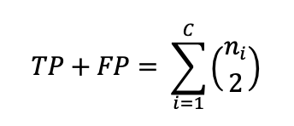
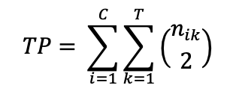
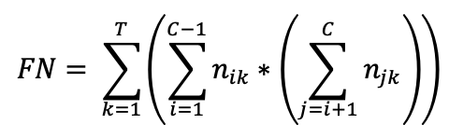
Valutazione: descrizione metriche
TP, FP ed FN vengono calcolate sulla base di queste formule:
C rappresenta il numero di cluster
n_{i} : cardinalità del cluster i-esimo
T indica il numero di cluster attesi, sulla base della ground-truth
n_{ik} : numero di pagine nel cluster i strutturalmente simili a pagine della tipologia dell’entità k (con k definito sulla base della ground-truth)

Slide 17
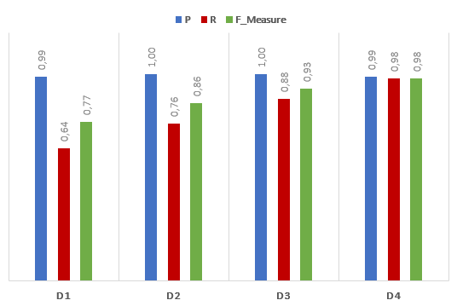
Valutazione: descrizione metriche
Definiamo Precision P , Recall R e F-Measure come segue:
 | Precision | Recall | F_Measure
D₁ | 0.99 | 0.64 | 0.77
D₂ | 1 | 0.76 | 0.86
D₃ | 1 | 0.88 | 0.93
D₄ | 0.99 | 0.98 | 0.98

Slide 18
Valutazione: descrizione metriche
Definiamo Precision P , Recall R e F-Measure come segue:
 | Precision | Recall | F_Measure
D₁ | 0.99 | 0.64 | 0.77
D₂ | 1 | 0.76 | 0.86
D₃ | 1 | 0.88 | 0.93
D₄ | 0.99 | 0.98 | 0.98

Slide 19
Valutazione: descrizione metriche
Questo valore di Recall è dovuto a cluster contenenti pagine relative a tipologie di entità differenti, ma strutturalmente simili tra di loro (nello specifico entità di tipo movie e person)
Definiamo Precision P , Recall R e F-Measure come segue:
 | Precision | Recall | F_Measure
D₁ | 0.99 | 0.64 | 0.77
D₂ | 1 | 0.76 | 0.86
D₃ | 1 | 0.88 | 0.93
D₄ | 0.99 | 0.98 | 0.98

Slide 20
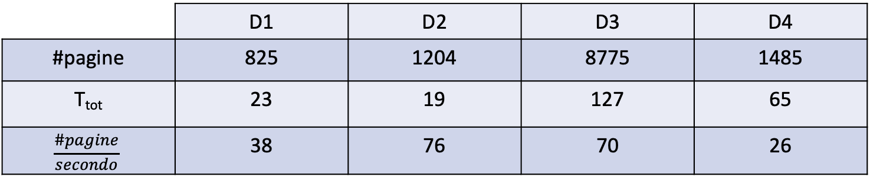
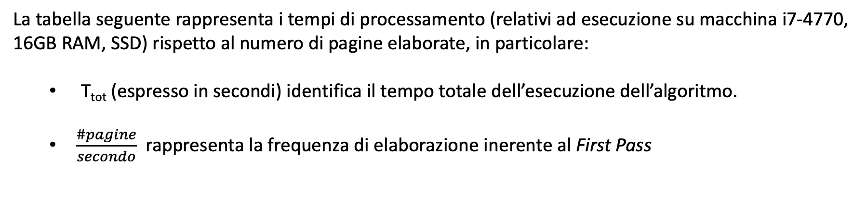
Valutazione: efficacia algoritmo
La tabella seguente rappresenta i tempi di processamento (relativi ad esecuzione su macchina i7-4770, 16GB RAM, SSD) rispetto al numero di pagine elaborate, in particolare:
T_{tot} (espresso in secondi) identifica il tempo totale dell’esecuzione dell’algoritmo.
$\frac{\#pagine}{secondo}$ rappresenta la frequenza di elaborazione inerente al First Pass
 | D1 | D2 | D3 | D4
#pagine | 825 | 1204 | 8775 | 1485
T_{tot} | 23 | 19 | 127 | 65
$$\frac{\#pagine}{secondo}$$ | 38 | 76 | 70 | 26

